Slide 1
“Alias” em Vídeo
Sistemas Multimédia
André Pedrosa 85098
Duarte Castanho 85133
Filipe Pires 85122
João Alegria 85048

Slide 2
Fase inicial do trabalho e alguns problemas
Uma primeira abordagem ao trabalho foi, dado uma coluna e um amplificador, cabia ao nosso grupo soldar e juntar esses elementos de modo a que o nosso gerador de sinais ficasse operacional.
Devido ao nosso baixo conhecimento em eletrónico e a pouca experiencia em lidar com estes componentes foi difícil ter sucesso por esta abordagem.

Slide 3
Abordagem alternativa
Devido ao mencionado antes, tivemos que arranjar uma solução alternativa que não apelasse tanto a conhecimento eletrónicos, pois foi esse o problema da última abordagem.
Depois de algum apoio e procura desta nova abordagem, chegamos à solução atual, que consiste na mesmo na utilização de um amplificador e da mesma coluna, mas desta vez o amplificador é mais elaborado, simplificando as tarefas, visto que este já toma conta da passagem de sinal, assim como do fornecimento de energia.

Slide 4
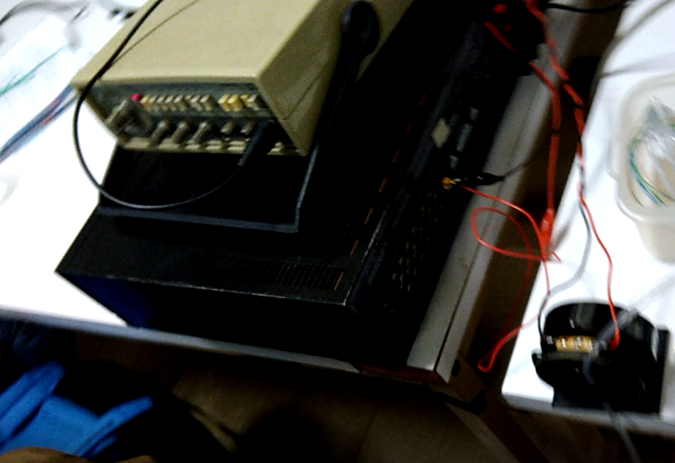
O setup

Slide 5
Observações da experiência
Quando a experiência é posta em prática o que é suposto ver é um comportamento um pouco peculiar desde que se visualize através de uma câmara de filmar(no caso um telemóvel).
Em concreto, espera-se que quando se faz variar a frequência, o comportamento da água altere, podendo parecer normal, parecer estática ou até fluir no sentido inverso.

Slide 6
Explicação teórica
Este comportamento peculiar deve-se ao efeito “alias” lecionado nas aulas, efeito esse que se caracteriza pelo facto de tornar sinais distintos indistinguíveis para o ser humano.
A água aparece estática, não numa frequência aleatória mas sim quando se faz coincidir a frequência gerada pela coluna com a frequência de captura da câmara(ou telemóvel, no caso).

Slide 7
Explicação teórica
Os outros fenómenos acontecem quando a frequência oscila entre múltiplos dessa frequência de captura.
Se a frequência for ligeiramente maior que a frequência de captura, a água vai parecer ter um fluxo normal podendo variar em velocidade, já o efeito de fluxo invertido alcança-se quando a frequência é menor que a frequência de captura, sendo cada trama tirada quando a água está ligeiramente antes da trama anterior, podendo também variar em velocidades.

Slide 8
Conclusão
Podemos portanto concluir, no fim de investigar sobre o tema e realizar a experiência, que os fenómenos observados na água são a representação do próprio efeito “alias”. Assim, comprova-se que o efeito se encontra no nosso dia-a-dia, passando por situações como este exemplo, como as rodas dos carros em andamento, etc.

Slide 9
Experiência

